Slide 1








第四节
第三章
隐函数和参数方程求导
一、隐函数的导数
二、由参数方程确定的函数的导数
机动 目录 上页 下页 返回 结束

Slide 2
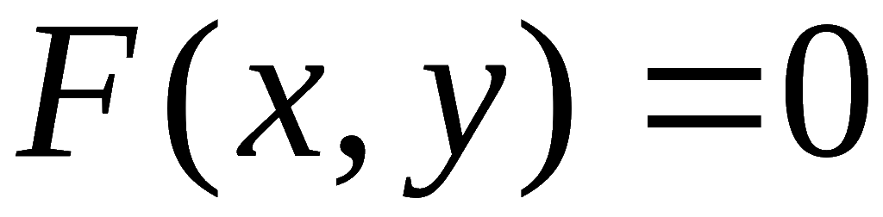

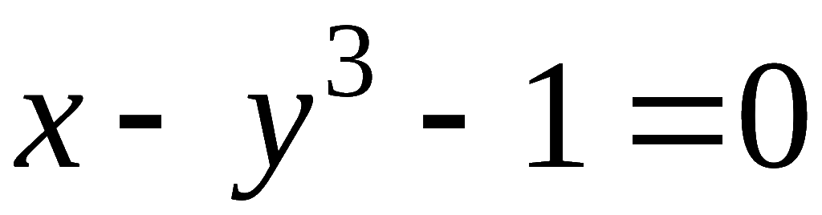
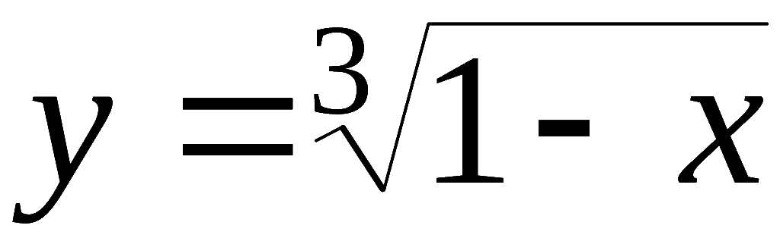
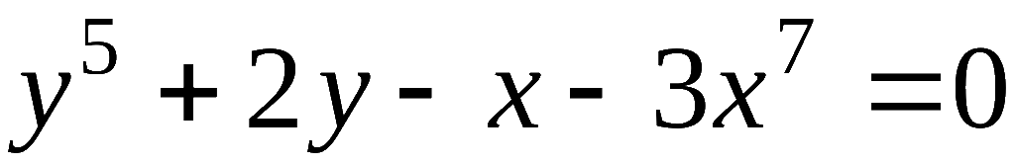
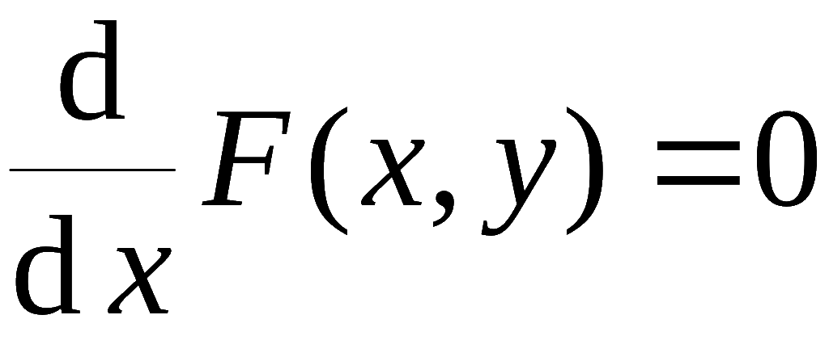
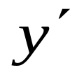
一、隐函数的导数
若由方程
可确定 y 是 x 的函数 ,
则称此
函数为隐函数 .
由
表示的函数 , 称为显函数 .
例如,
可确定显函数
可确定 y 是 x 的函数 ,
但此隐函数不能显化 .
隐函数求导方法:
两边对 x 求导
(含导数 的方程)
机动 目录 上页 下页 返回 结束

Slide 3
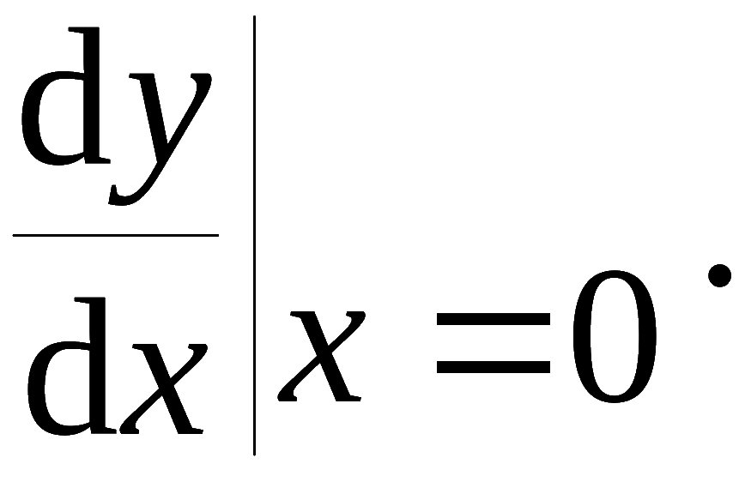

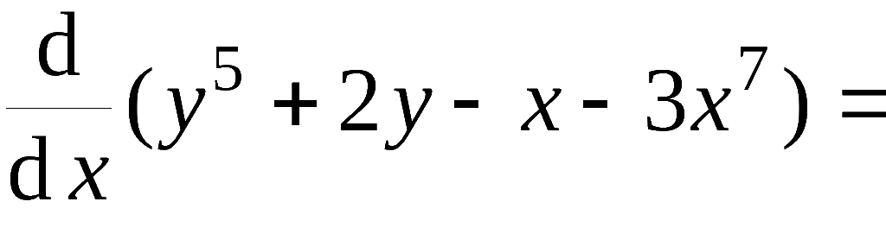

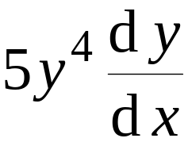
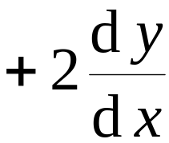



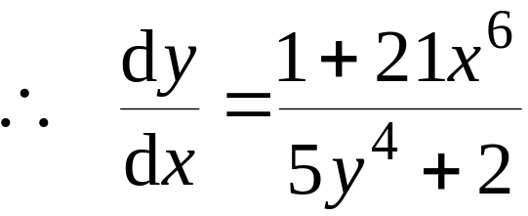
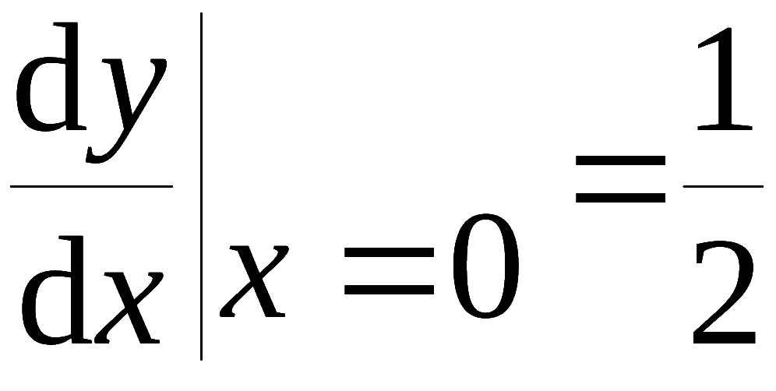
例1. 求由方程
确定的隐函数
在 x = 0 处的导数
解: 方程两边对 x 求导
得
因 x = 0 时 y = 0 , 故
机动 目录 上页 下页 返回 结束

Slide 4
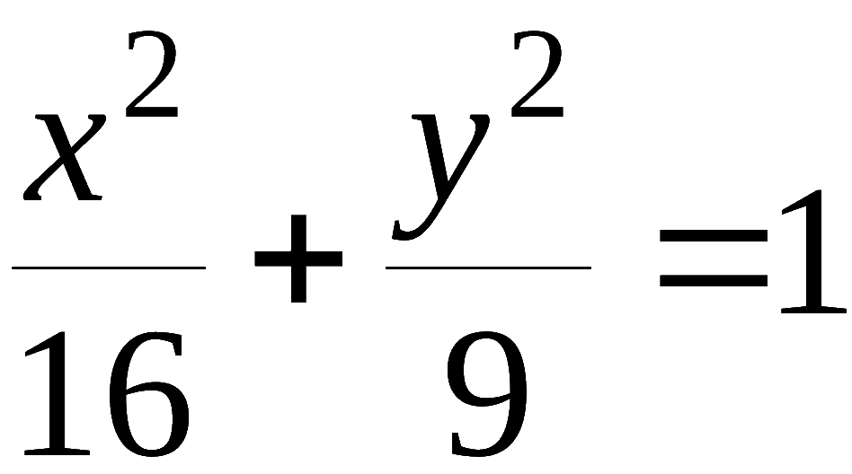
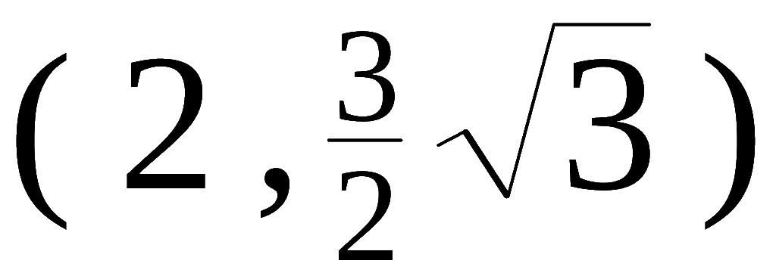

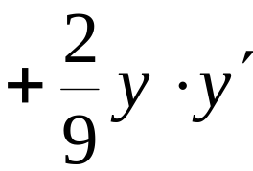
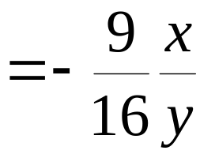
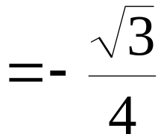

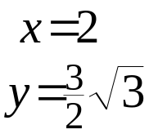
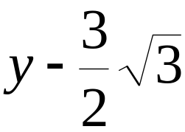

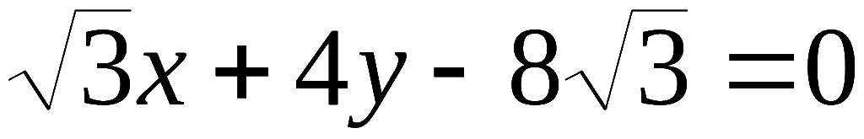
例2. 求椭圆
在点
处的切线方程.
解: 椭圆方程两边对 x 求导
故切线方程为
即
机动 目录 上页 下页 返回 结束

Slide 5
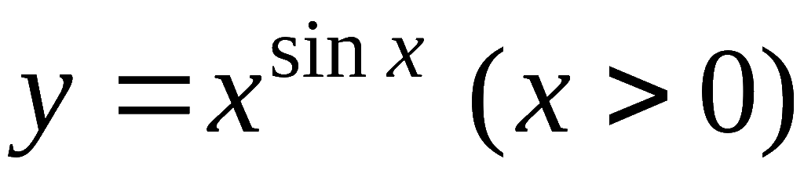
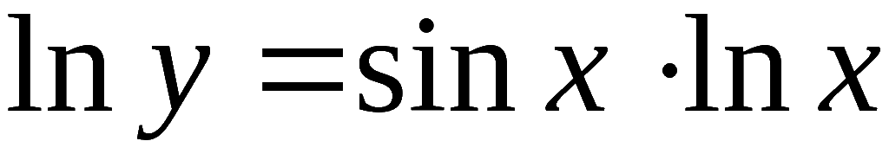
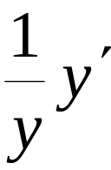
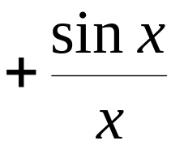

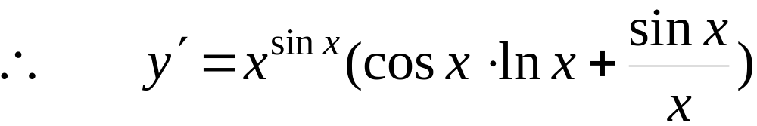
例3. 求
的导数 .
解: 两边取对数 , 化为隐式
两边对 x 求导
机动 目录 上页 下页 返回 结束

Slide 6
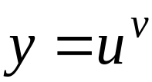

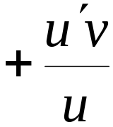

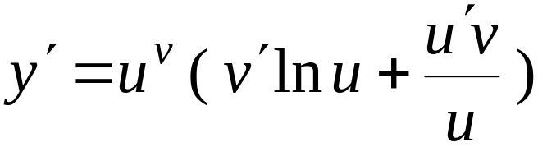
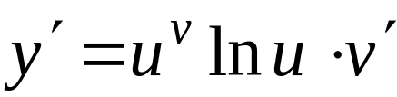
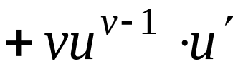
说明:
1) 对幂指函数
可用对数求导法求导 :
注意:
按指数函数求导公式
按幂函数求导公式
机动 目录 上页 下页 返回 结束

Slide 7
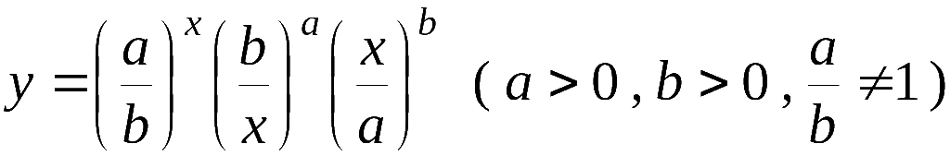
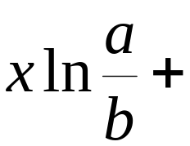



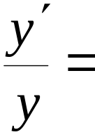
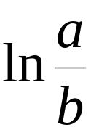
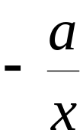
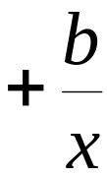
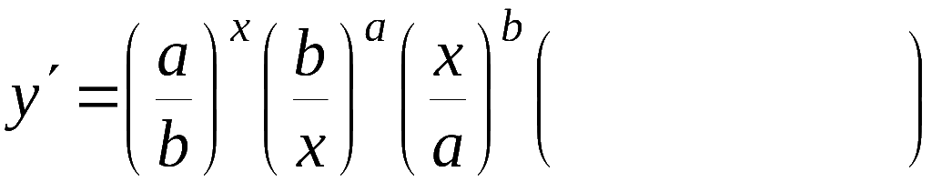
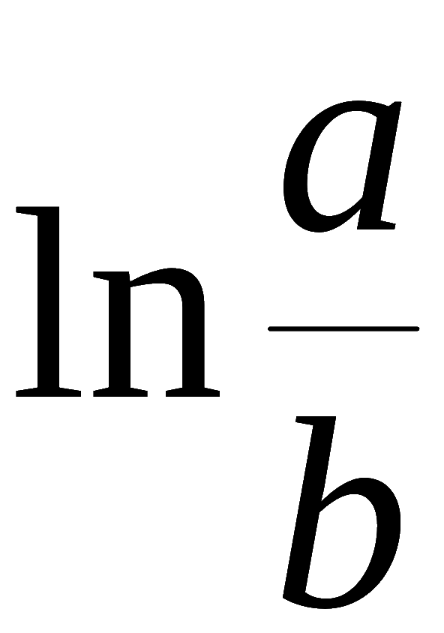
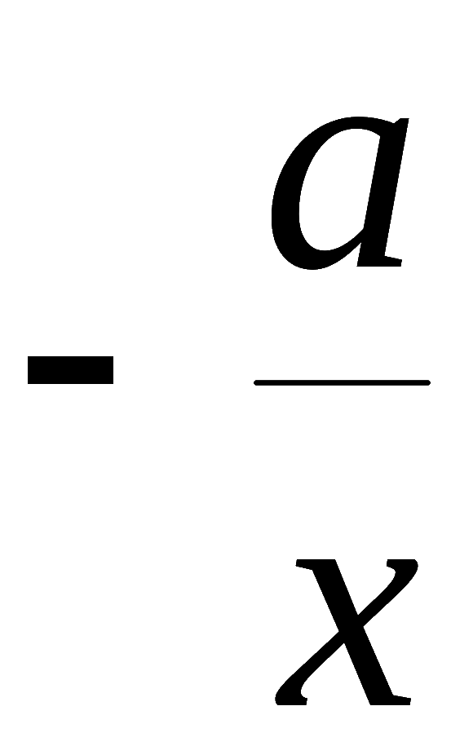
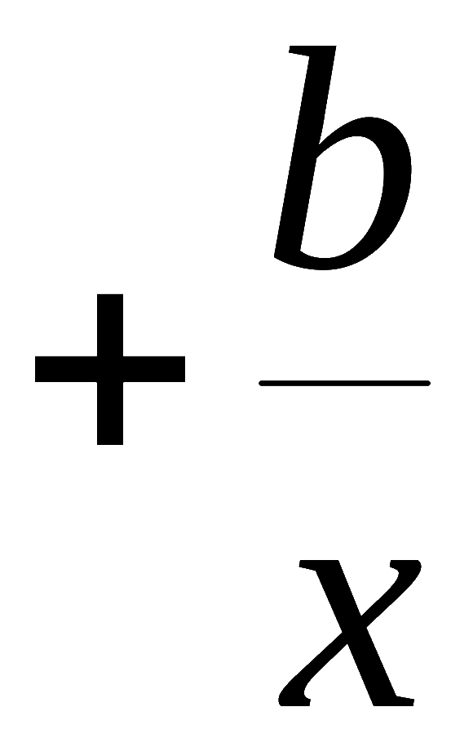
2) 有些显函数用对数求导法求导很方便 .
例如,
两边取对数
两边对 x 求导
机动 目录 上页 下页 返回 结束

Slide 8
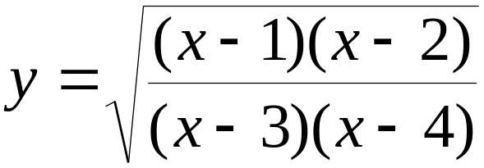
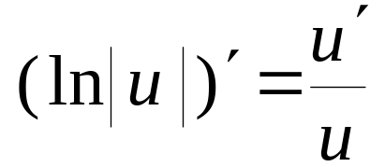
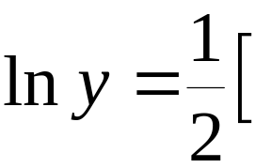


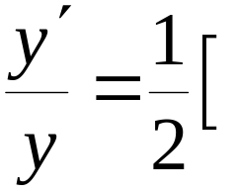
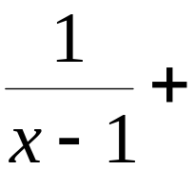
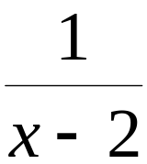
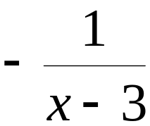
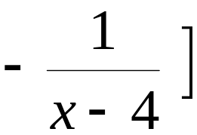
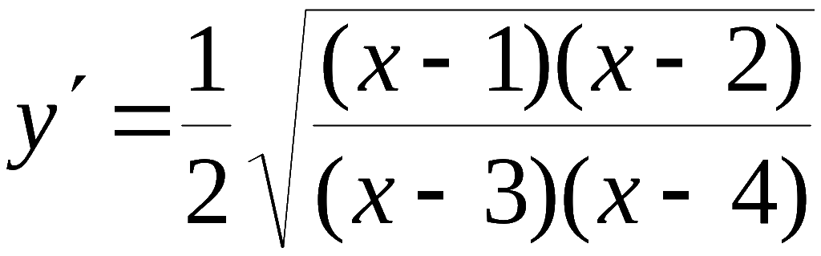
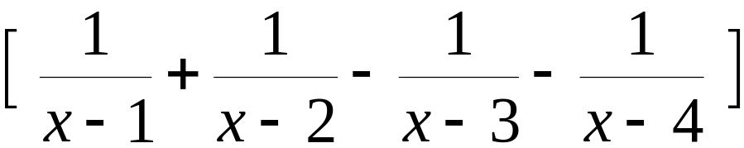
又如,
两边取对数
对 x 求导
机动 目录 上页 下页 返回 结束

Slide 9













二、由参数方程确定的函数的导数
若参数方程
可确定一个 y 与 x 之间的函数
关系,
可导, 且
则
时, 有
时, 有
(此时看成 x 是 y 的函数 )
机动 目录 上页 下页 返回 结束

Slide 10














若上述参数方程中
二阶可导,
且
则由它确定的函数
可求二阶导数 .
利用新的参数方程
,可得
机动 目录 上页 下页 返回 结束

Slide 11




















例4. 设
注意 :
已知
?
, 且
求
解:
练习: P111 题8(1)
解:
机动 目录 上页 下页 返回 结束

Slide 12












例5. 设由方程
确定函数
求
解: 方程组两边对 t 求导 , 得
故
机动 目录 上页 下页 返回 结束

Slide 13
内容小结
1. 隐函数求导法则
直接对方程两边求导
2. 对数求导法 :
适用于幂指函数及某些用连乘,
连除表示的函数
3. 参数方程求导法
机动 目录 上页 下页 返回 结束

Slide 14

思考题

Slide 15


Slide 16









1. 设
求
提示: 分别用对数微分法求
答案:
机动 目录 上页 下页 返回 结束

Slide 17
















2. 设
, 求
解：
方程组两边同时对 t 求导, 得
机动 目录 上页 下页 返回 结束

